Slide 1
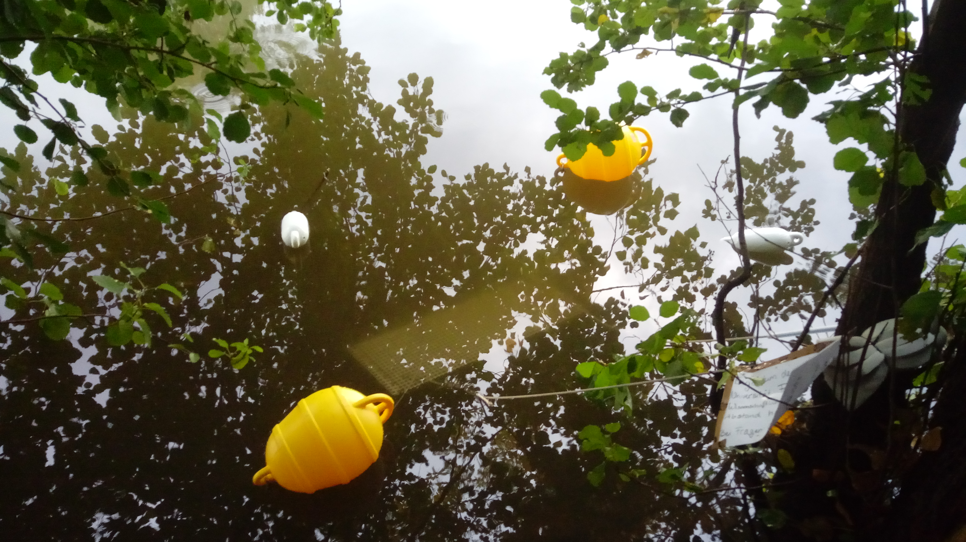


Mikroplastik-Monitoring mit Muscheln in der Weser – ein PlaWes-Projekt
Goethe Universität Frankfurt am Main
Christoph Schür^{1,*}, Nina Jeckel¹, Martin Wagner², Jörg Oehlmann¹
¹ Abteilung Aquatische Ökotoxikologie, Goethe Universität, Frankfurt am Main, Deutschland
² Institut für Biologie, Technisch-Naturwissenschaftliche Universität Norwegens, Trondheim, Norwegen

Slide 2
Mikroplastik
Kleine Plastik Partikel (< 5 mm)
Gelangen aus verschiedensten Quellen in die Umwelt
Werden von vielen Tieren aufgenommen
Effekte unklar
Rochman et al. (2019)

Slide 3
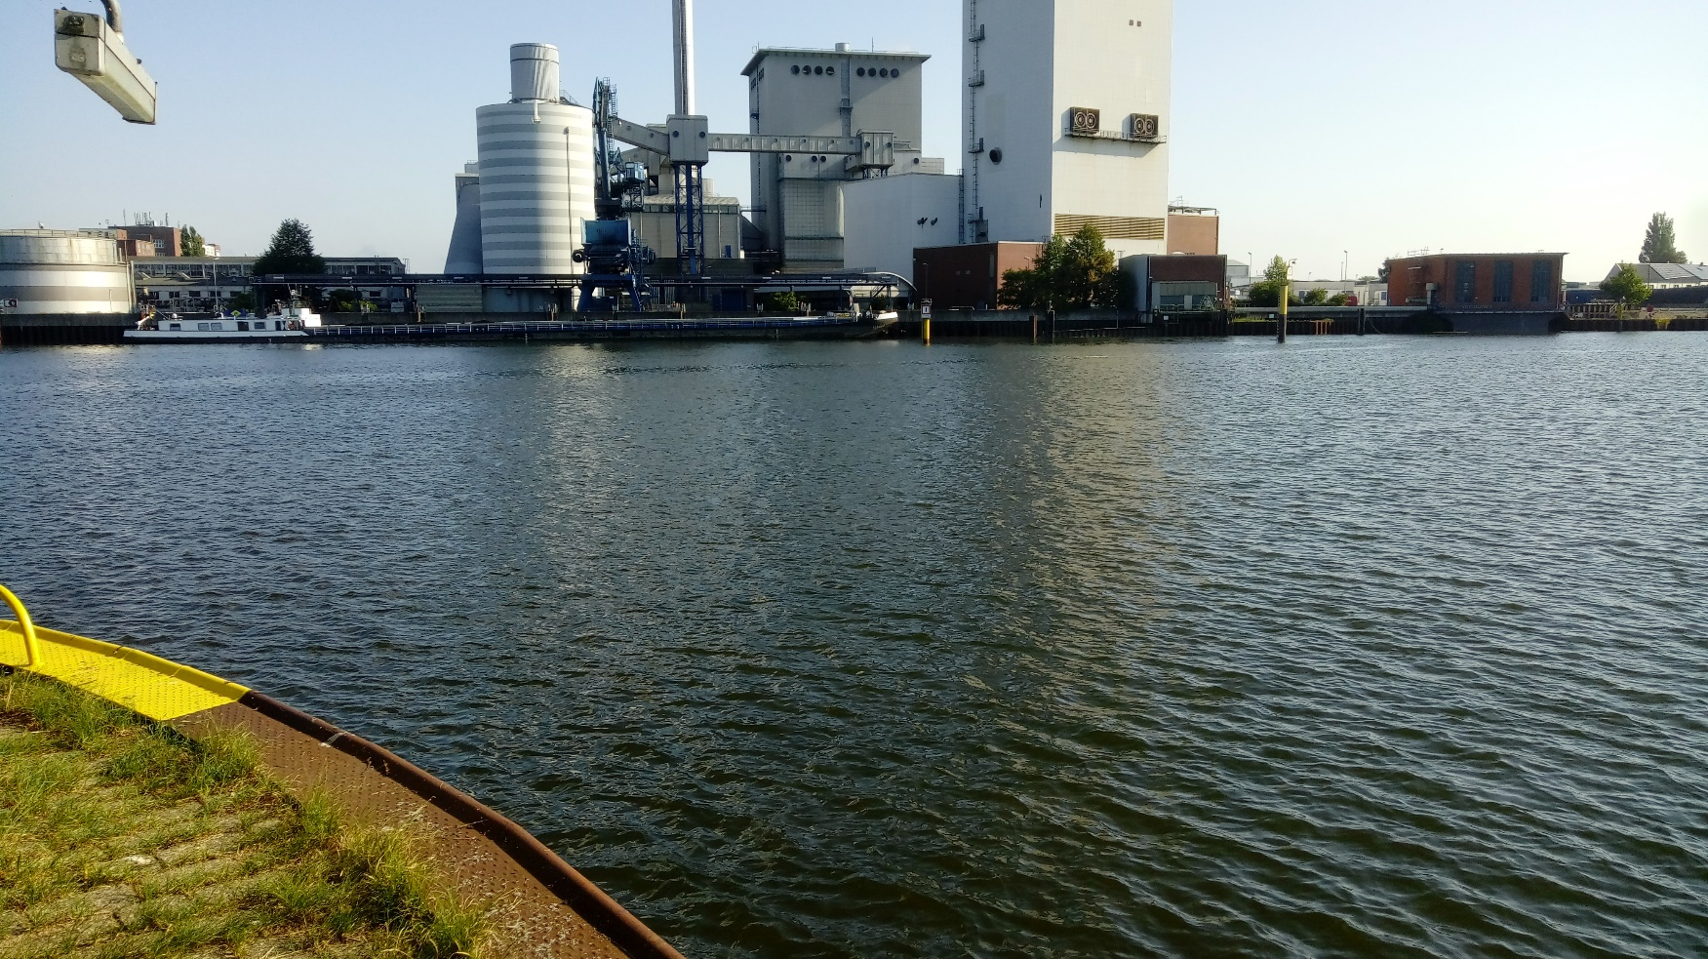
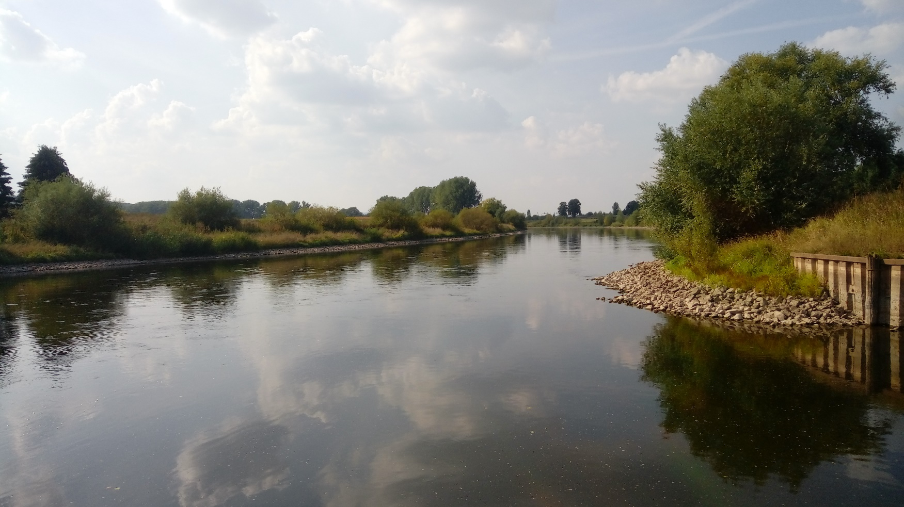
Fragestellung
Wie hoch ist die Belastung von Wasser-bewohnenden Tieren durch Mikroplastik im Fluss Weser?
Spielen konkrete Quellen für Mikroplastik eine Rolle bei der Belastung?
©Nina Jeckel

Slide 4
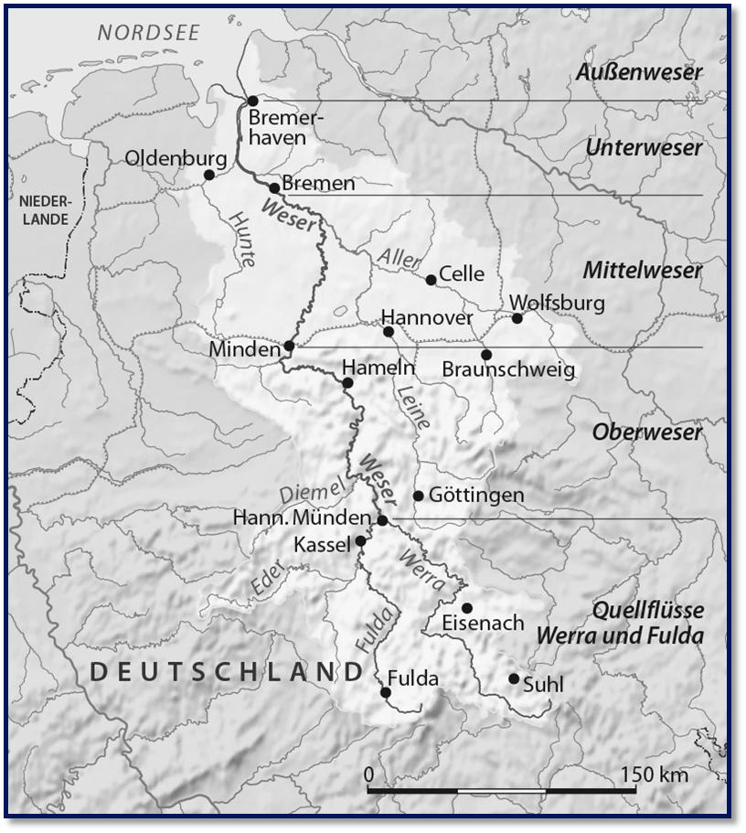
Hintergrund
Mikroplastik
Identifikation von 12 interessanten
Standorten im Weser-Einzugsgebiet
Warum sind die Punkte interessant?
Jeweils ober- und unterhalb von
möglichen Quellen.
NordNordWest (2007)

Slide 5
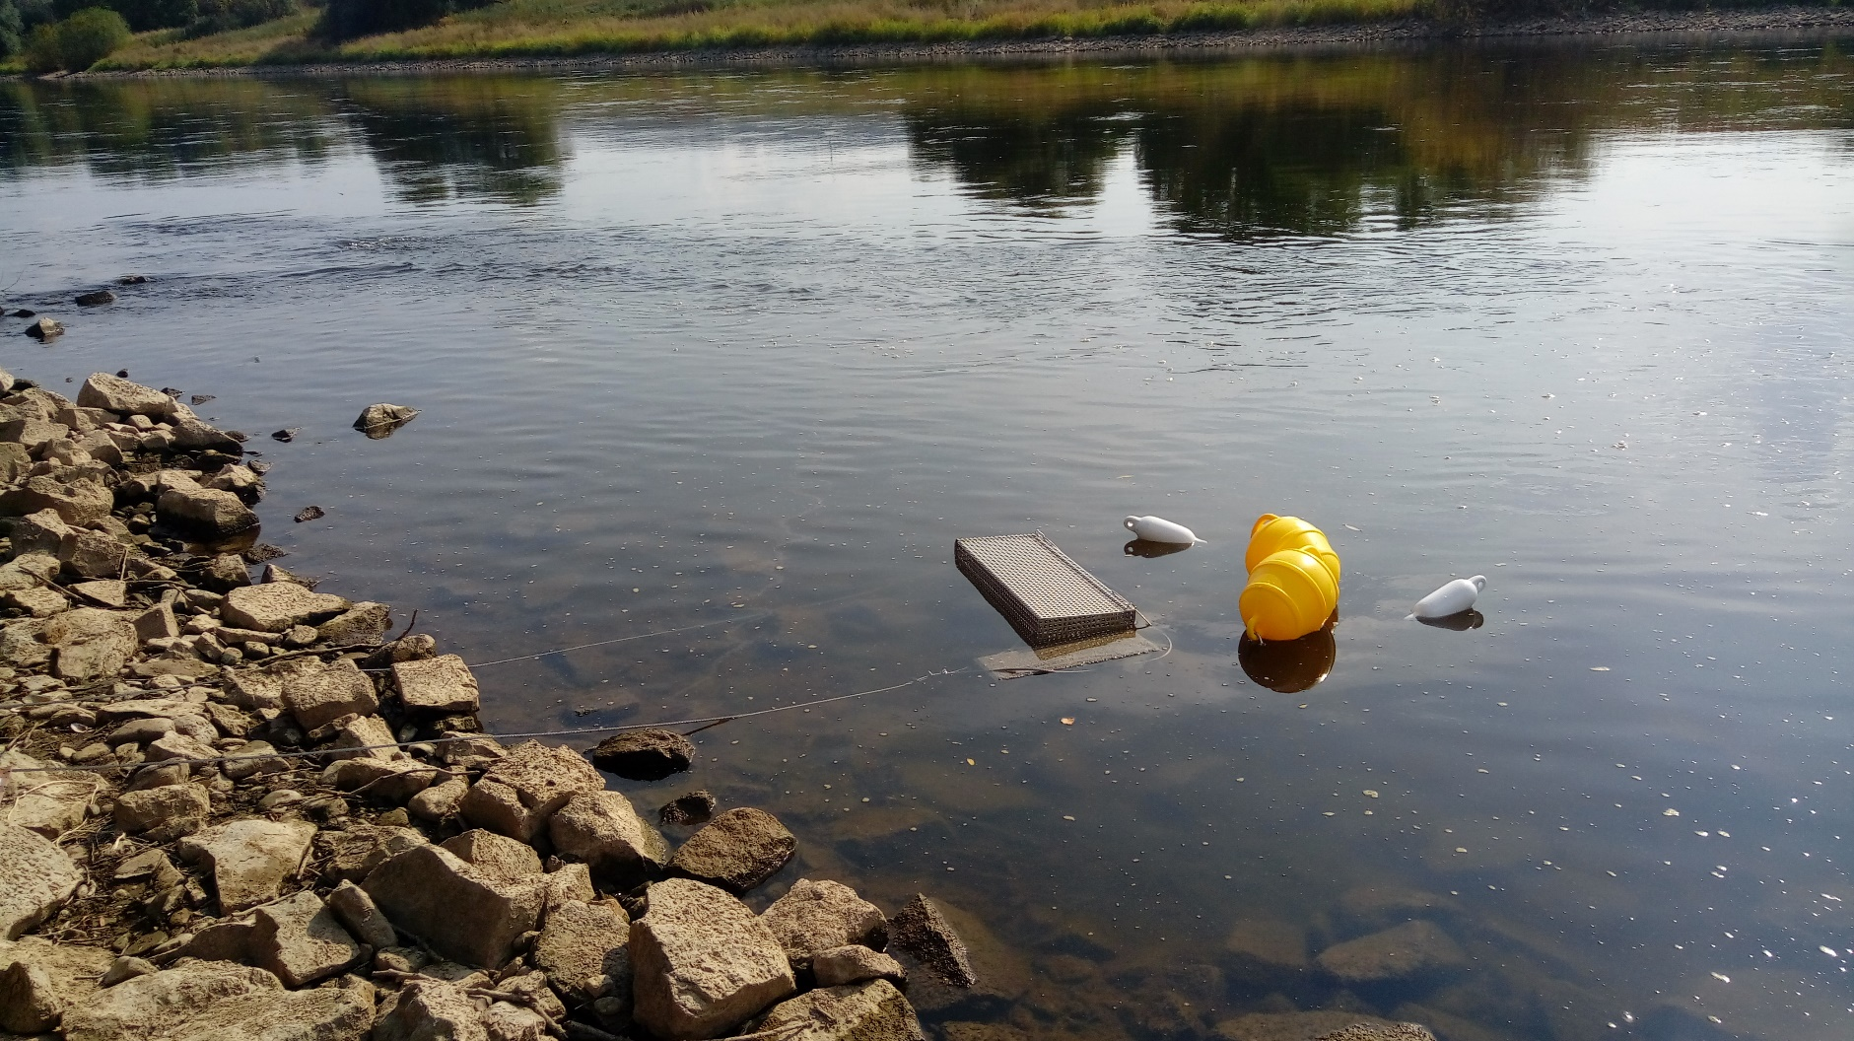
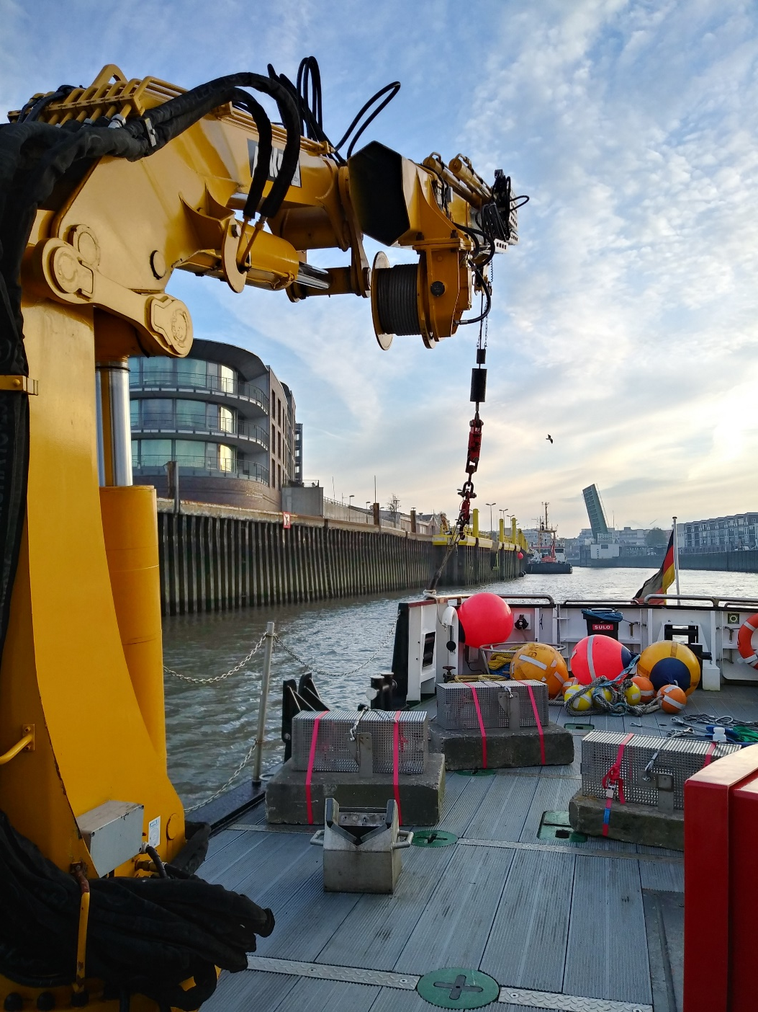
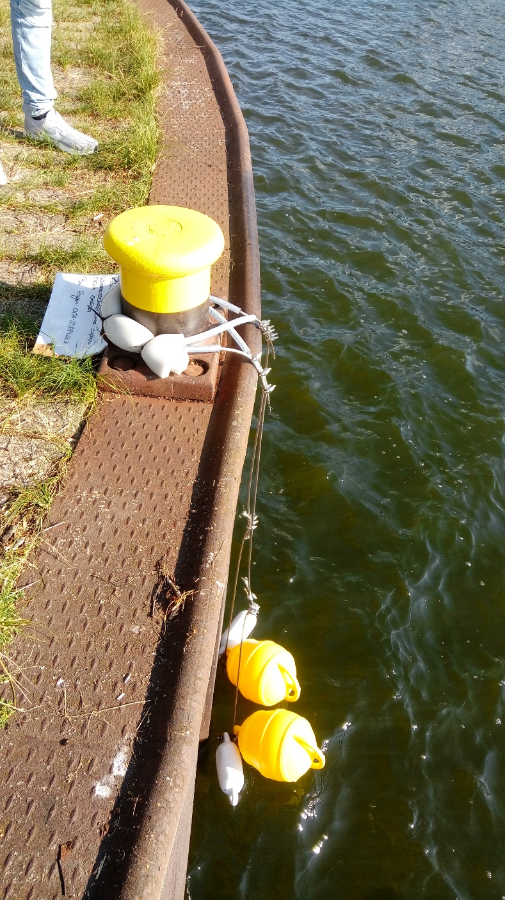
Interessante Stellen
Sportboothafen (z.B. Abgabe von Lackpartikeln)
Kläranlage (Einleitung von Partikeln mit dem gereinigten Abwasser)
Ober- und unterhalb Stadtgebiet (Belastung durch eine Stadt höher?)
„Ende“ der Tide-unbeeinflussten Weser
©Nina Jeckel

Slide 6
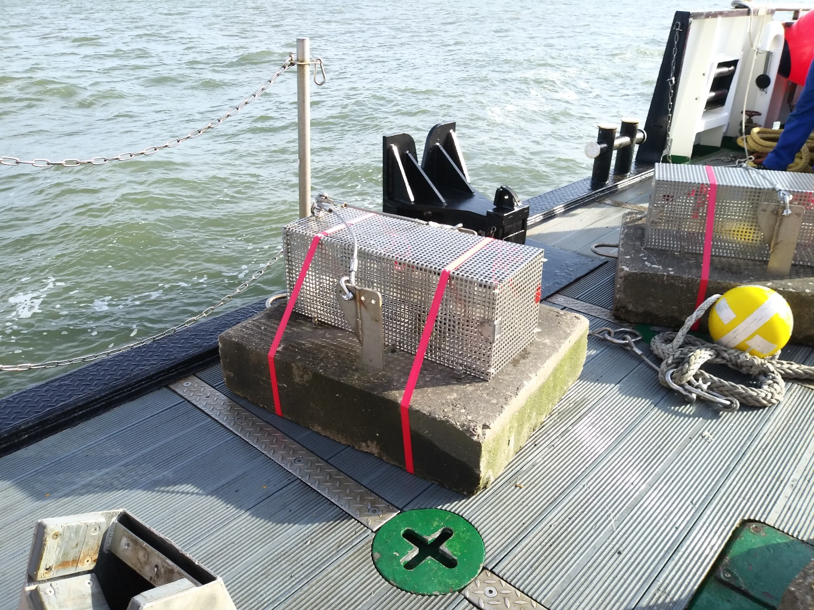

Ansatz
Ausbringung von Käfigen mit Flussmuscheln (im Fluss selbst) und Miesmuscheln (in der Nordsee, dem Fluss vorgelagert)
Verbleib für 6 Wochen
Sezieren der Muscheln (nur Partikel IN der Muschel sind interessant, keine die Außen oder in den Kiemen hängen)
Auflösen des Muschelgewebes → Mikroplastik bleibt
Zählung und Analyse des Mikroplastiks aus dem Muschelgewebe
©Nina Jeckel
©Nina Jeckel

Slide 7
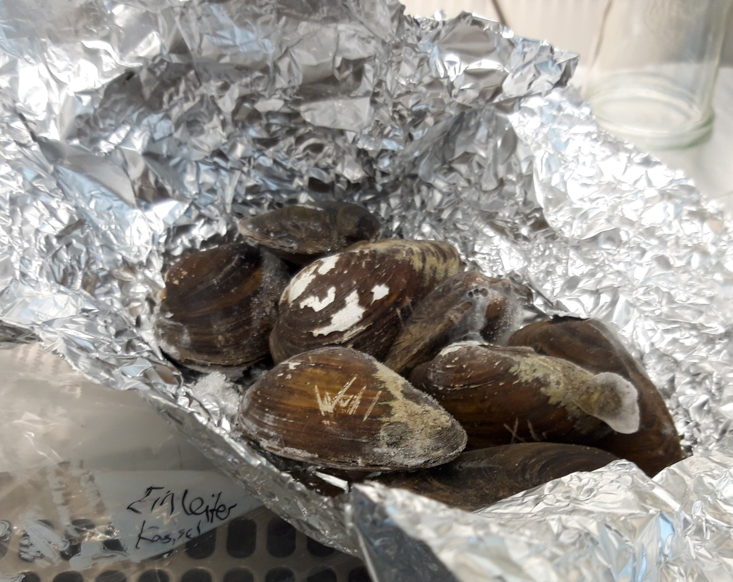
Warum Muscheln?
Filtrierende Organismen → kommen stark in Kontakt mit schwimmenden Partikeln
Hohes Filtrationsvolumen (Youtube-Link)
Kommen an den Standorten natürlich vor (wichtig: keine fremden Arten einschleppen)
Aber: wahrscheinlich keine Ansammlung in der Muschel (Ausscheidung durch „Pseudo-Feces“)

Slide 8
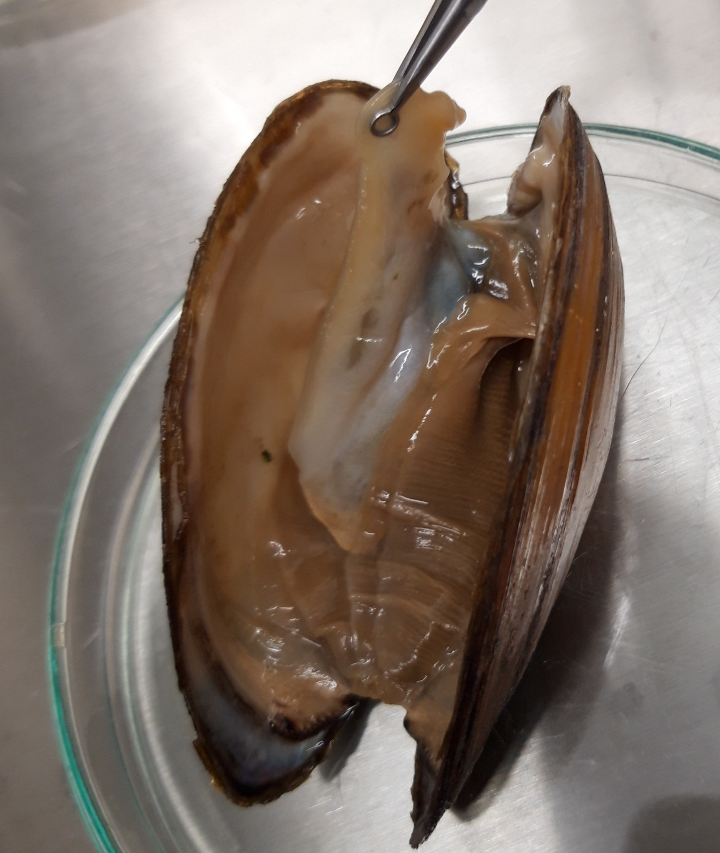
Schale
„Fuß“
(zum Graben und zur Fortbewegung)
Eingeweide-Sack
Gewebe, das die Schale bildet
Kiemen

Slide 9
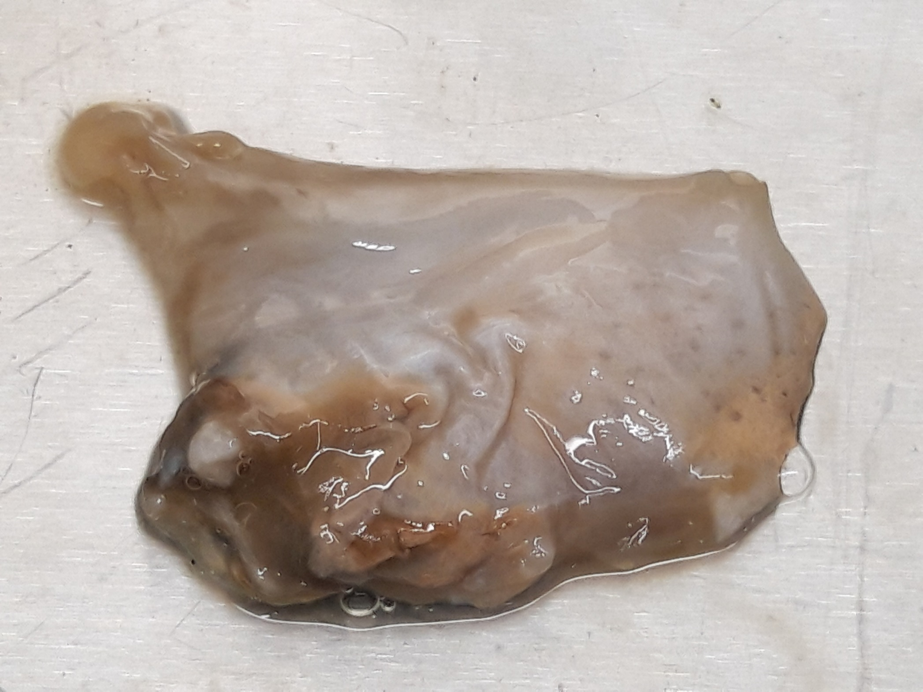
Eingeweidesack
Problem:
Analysemethode braucht die Partikel ohne Gewebe drumherum.
Lösung:
Chemische & enzymatische Behandlung, um das Gewebe aufzulösen, die Partikel aber zu erhalten

Slide 10
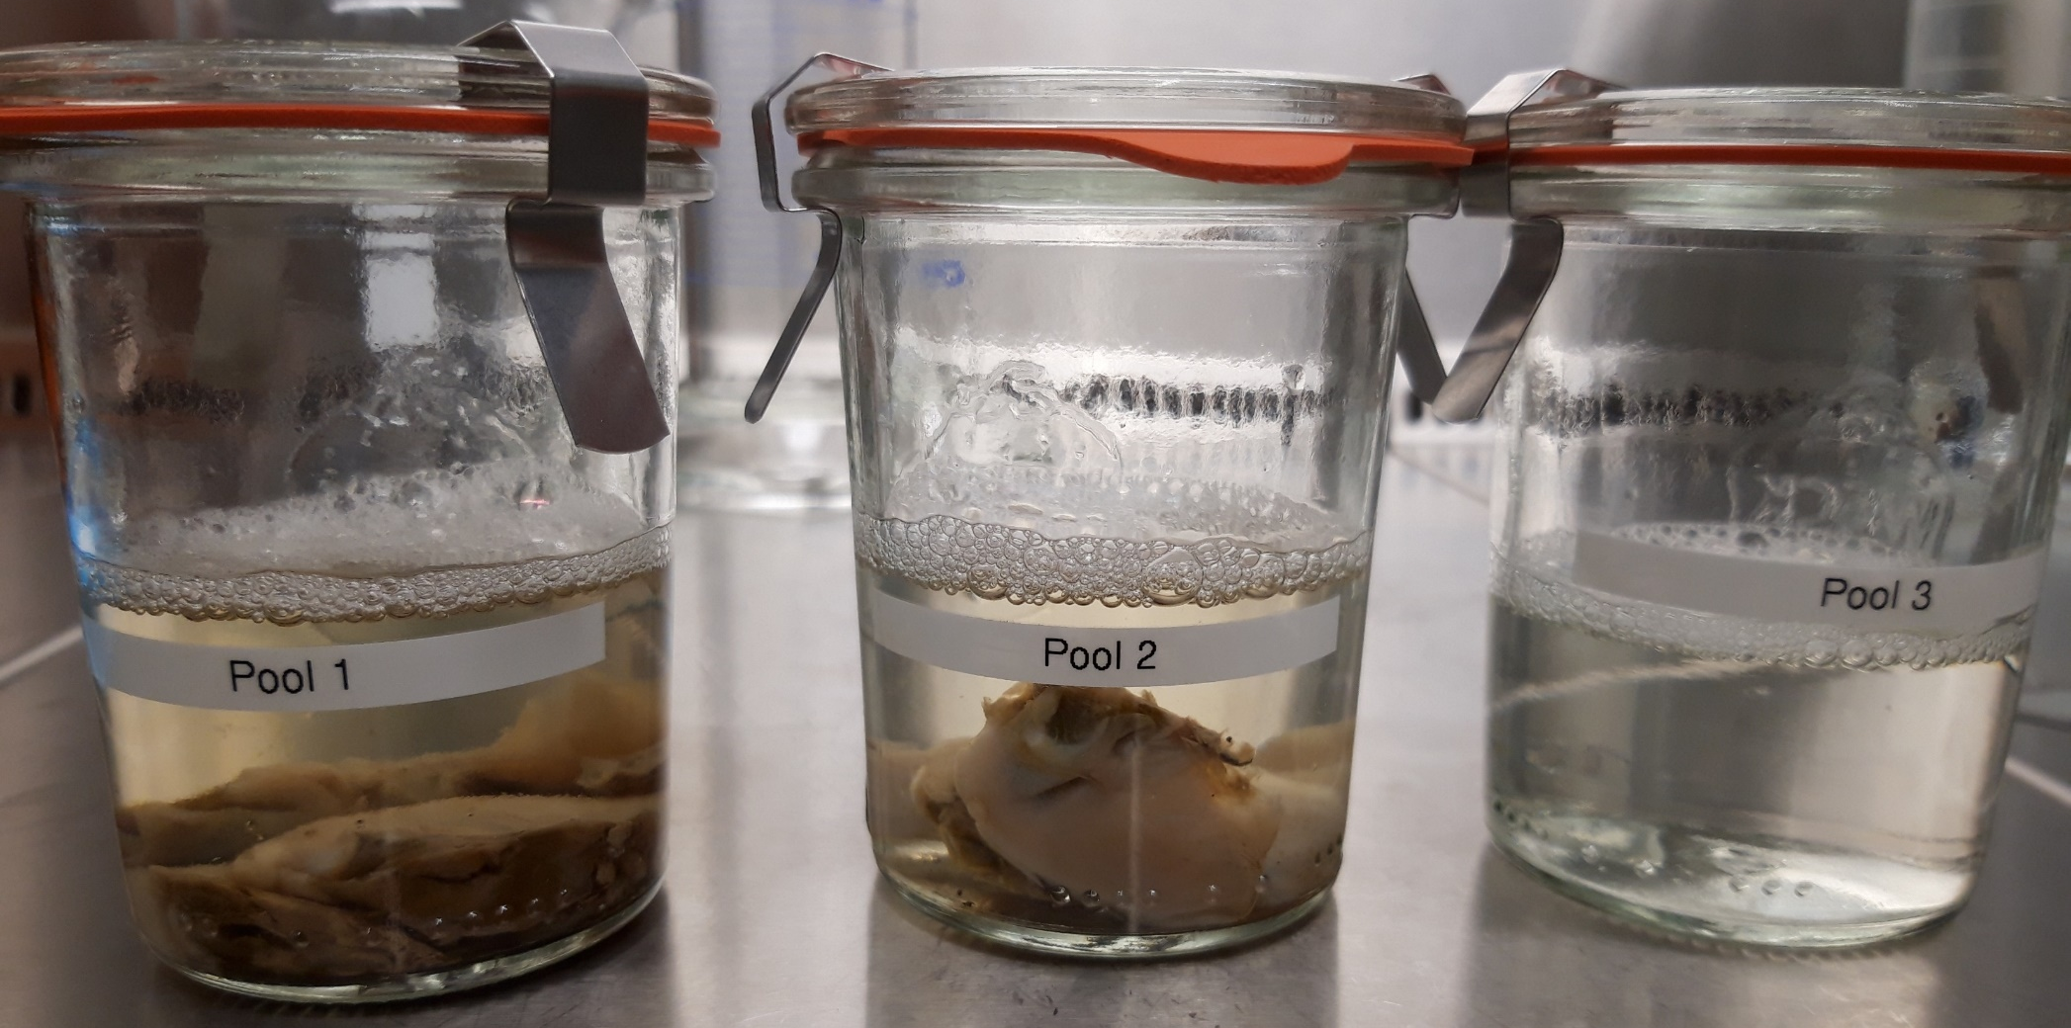
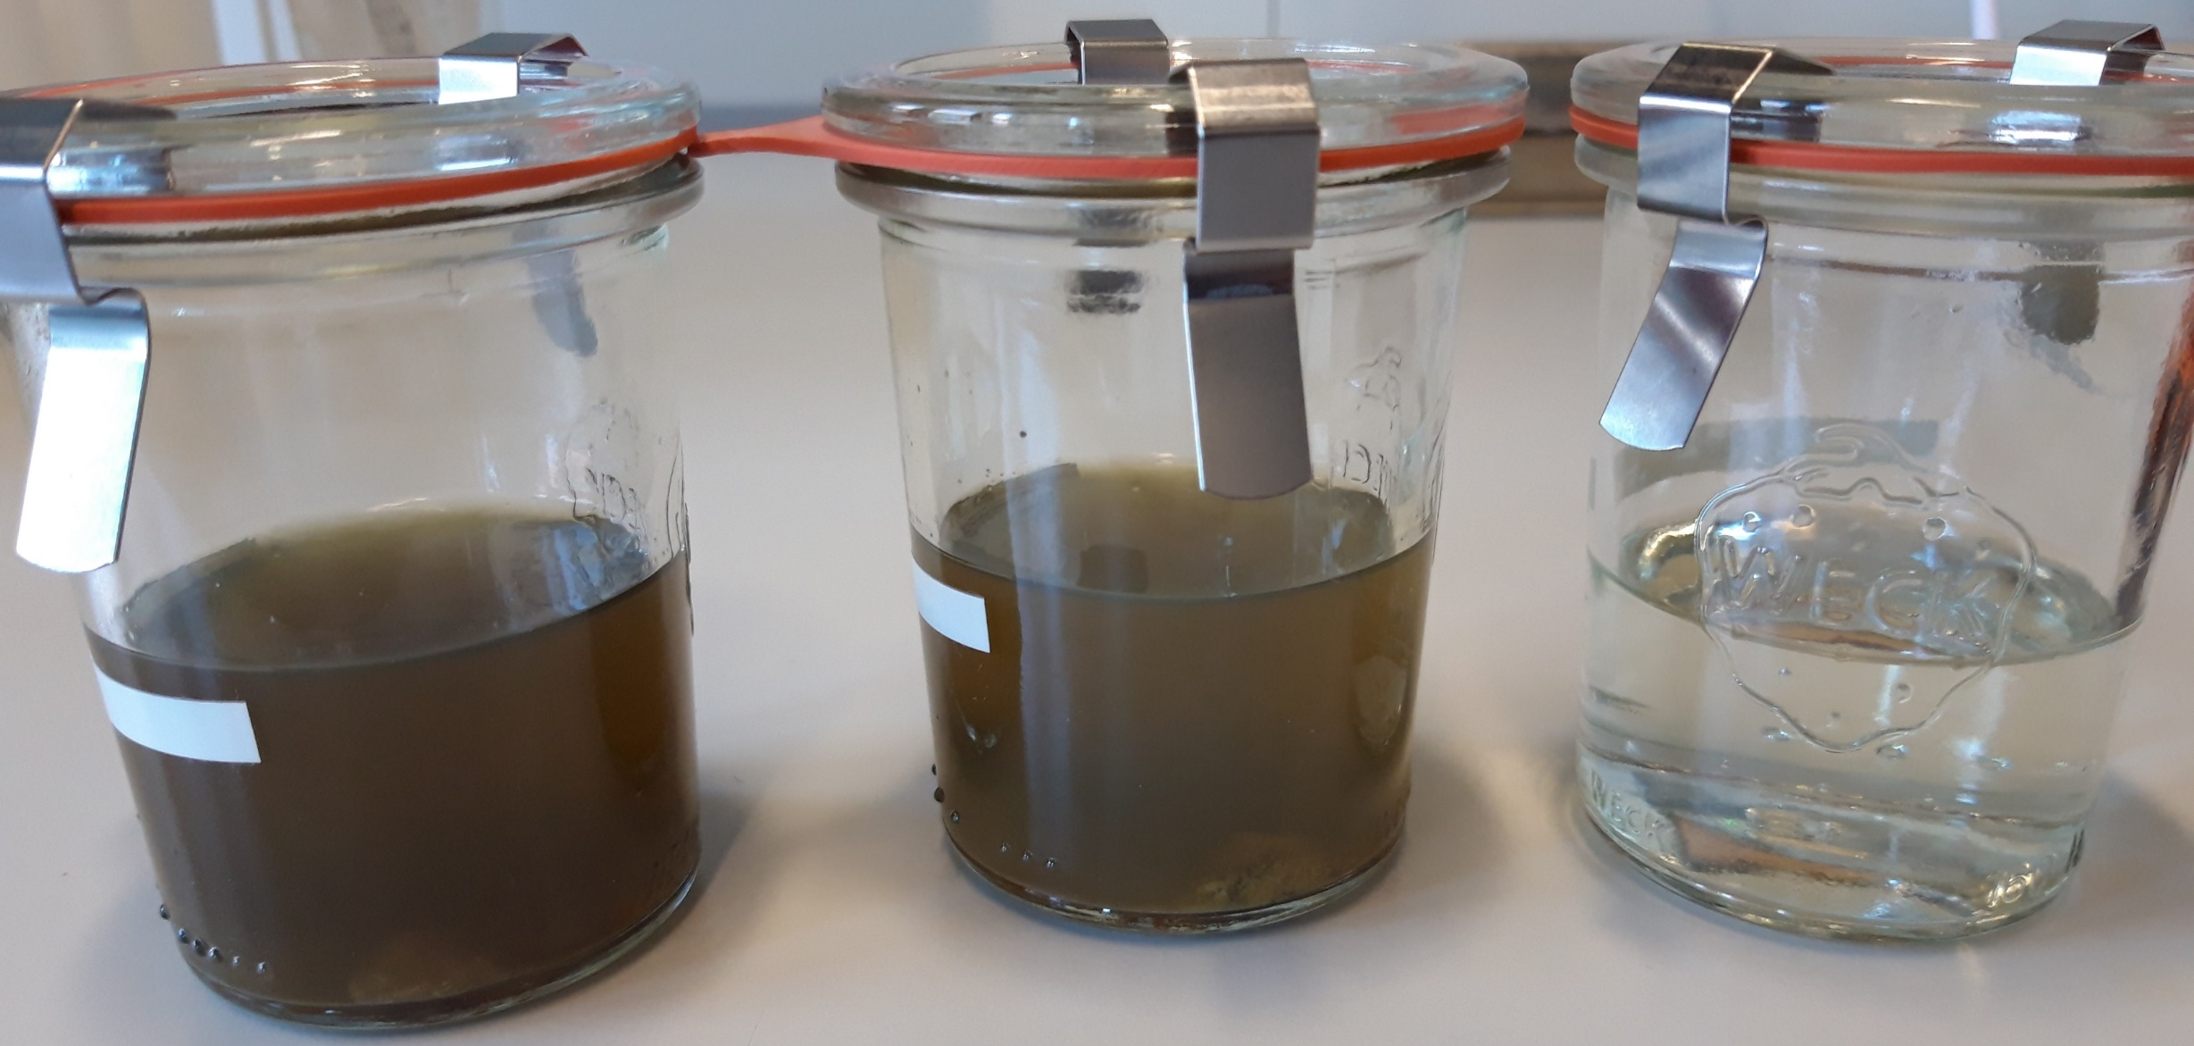
1. Schritt: SDS
Kontrollprobe ohne Muschel
Nach dem Sezieren wird der Eingeweidesack mit SDS (Sodium-dodecyl-Sulfat) leicht aufgelöst und
abfiltriert.
3 Tage später

Slide 11
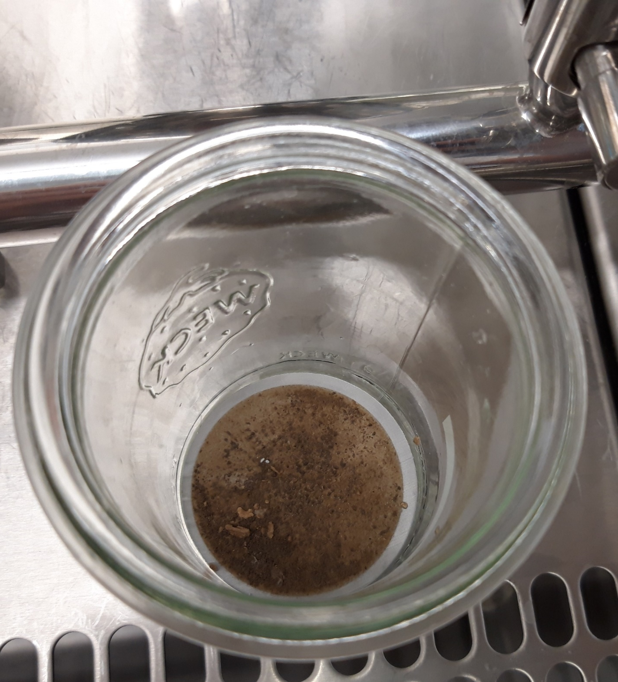
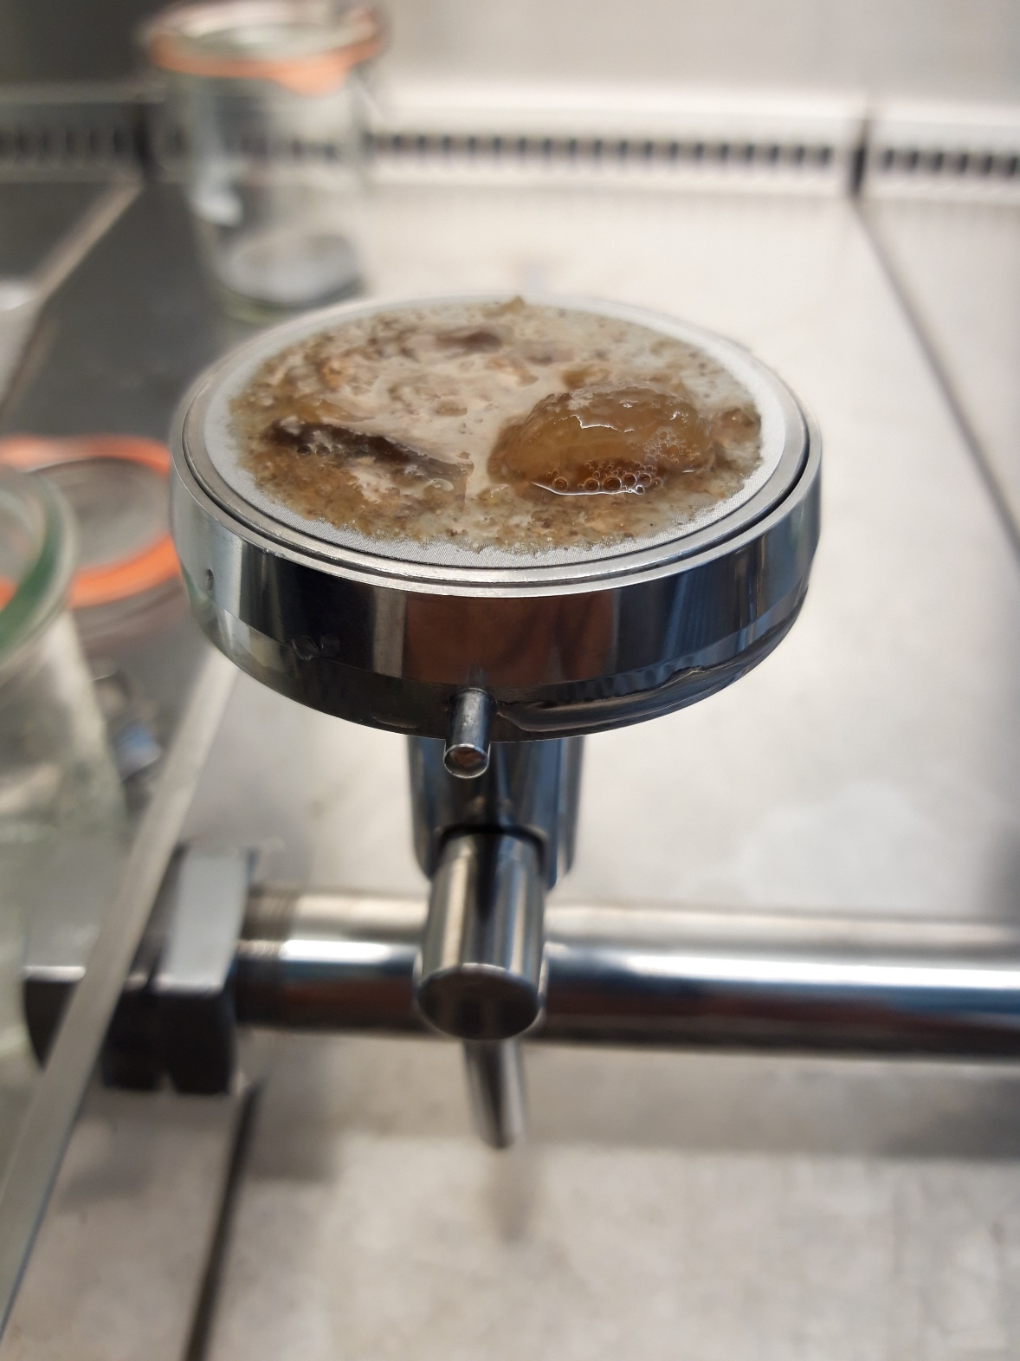
2. Schritt: H₂O₂
Wasserstoffperoxid löst ganz grob das Gewebe auf. Was zurück bleibt sind stabile Proteine, Fette und Chitin, das die Muscheln aus der Umwelt aufgenommen haben
Vorher
Nachher

Slide 12
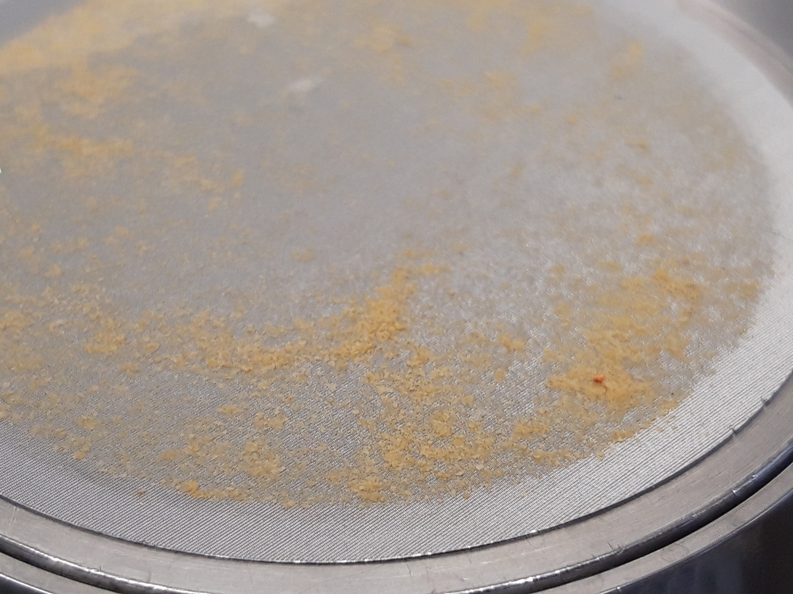
Enzymverdau
Chitin auf einem Probe-Filter
Nacheinander werden die Proben dann noch mit Lipase (Fett-verdauendes Enzym), Protease(Protein-verdauendes Enzym) und Chitinase (Chitin-verdauendes Enzym) behandelt

Slide 13
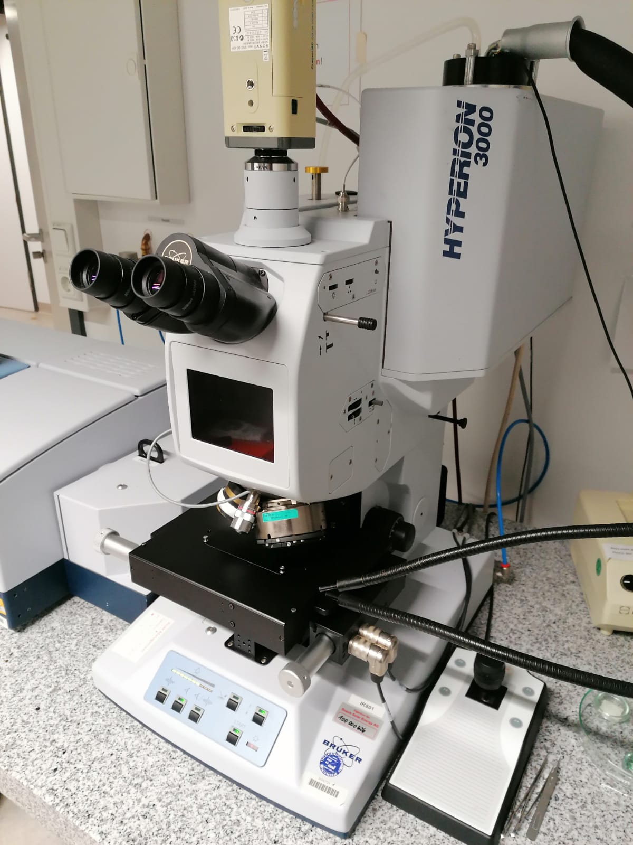
Analyse: µFTIR
©Sonya Moses
Am Ende bleiben nur die Mikroplastik-Partikel auf einem Edelstahlfilter übrig
Analyse durch ein Fourier-Transformations-Infrarotspektrometer (FTIR)
Partikel werden mittels Infrarotstrahlung identifiziert und der Plastik-Typ wird bestimmt
FTIR an der Universität Bayreuth

Slide 14
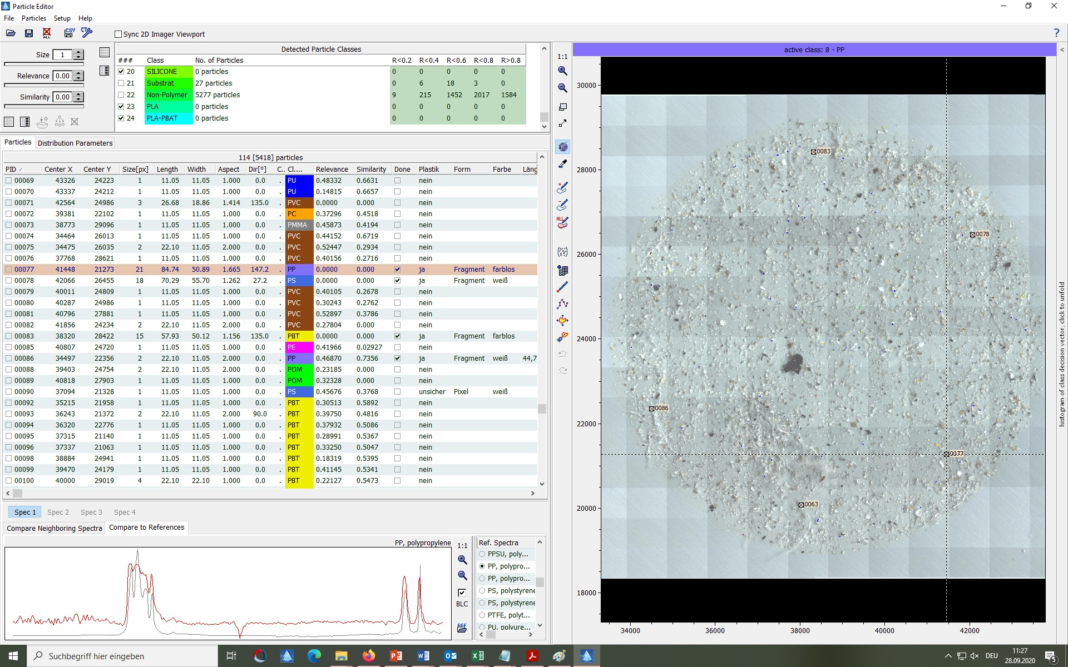
Der Filter wird als Raster abfotografiert

Slide 15
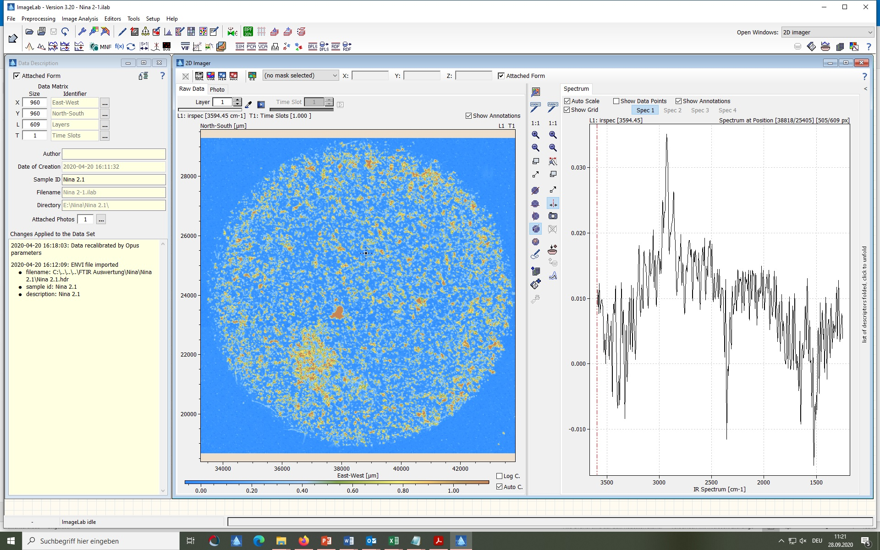
Jedes vermessene Pixel hat ein eigenes spezifisches Spektrum
Wenn benachbarte Pixel ein identisches Spektrum haben werden sie zu einem Partikel zusammen gerechnet

Slide 16
Jeder Partikel wird dann vermessen und einem Plastik-Typen zugeordnet

Slide 17
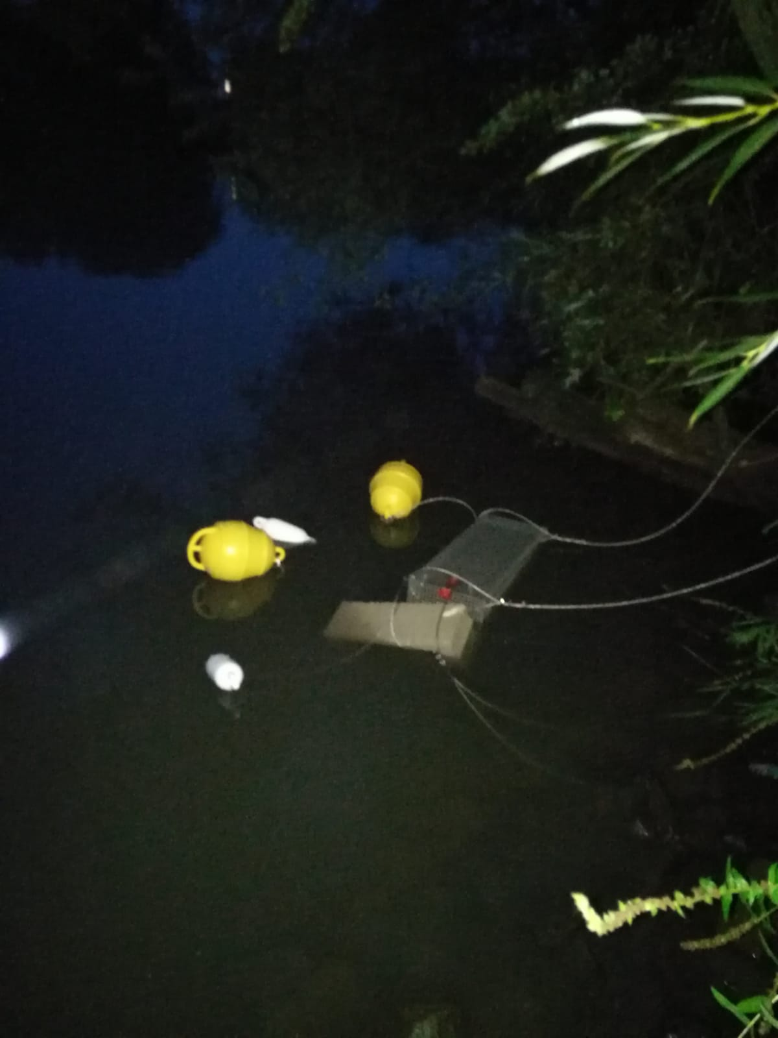
Ergebnisse
Analyse und Auswertung der Proben noch andauernd
Ergebnisse voraussichtlich im Frühjahr 2021

